Slide 1
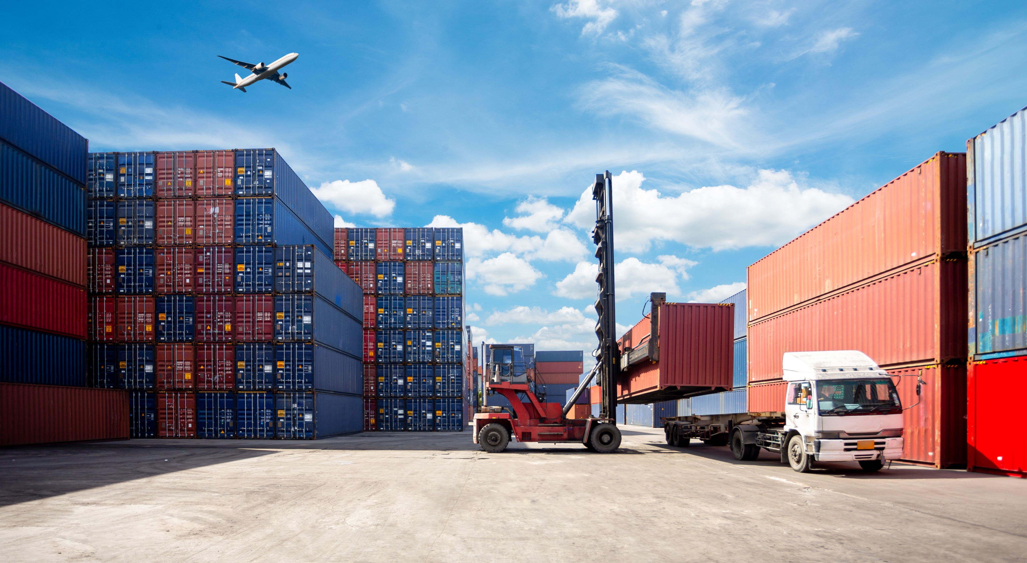
L'importazione di beni in Italia
Come ottimizzare IVA e dazi doganali
26 settembre 2023
FURTHER TOGETHER

Slide 2
Andrea Spagnoli
Tax Lawyer e VAT & Fiscal Expert
aspagnoli@ayming.com

Slide 3
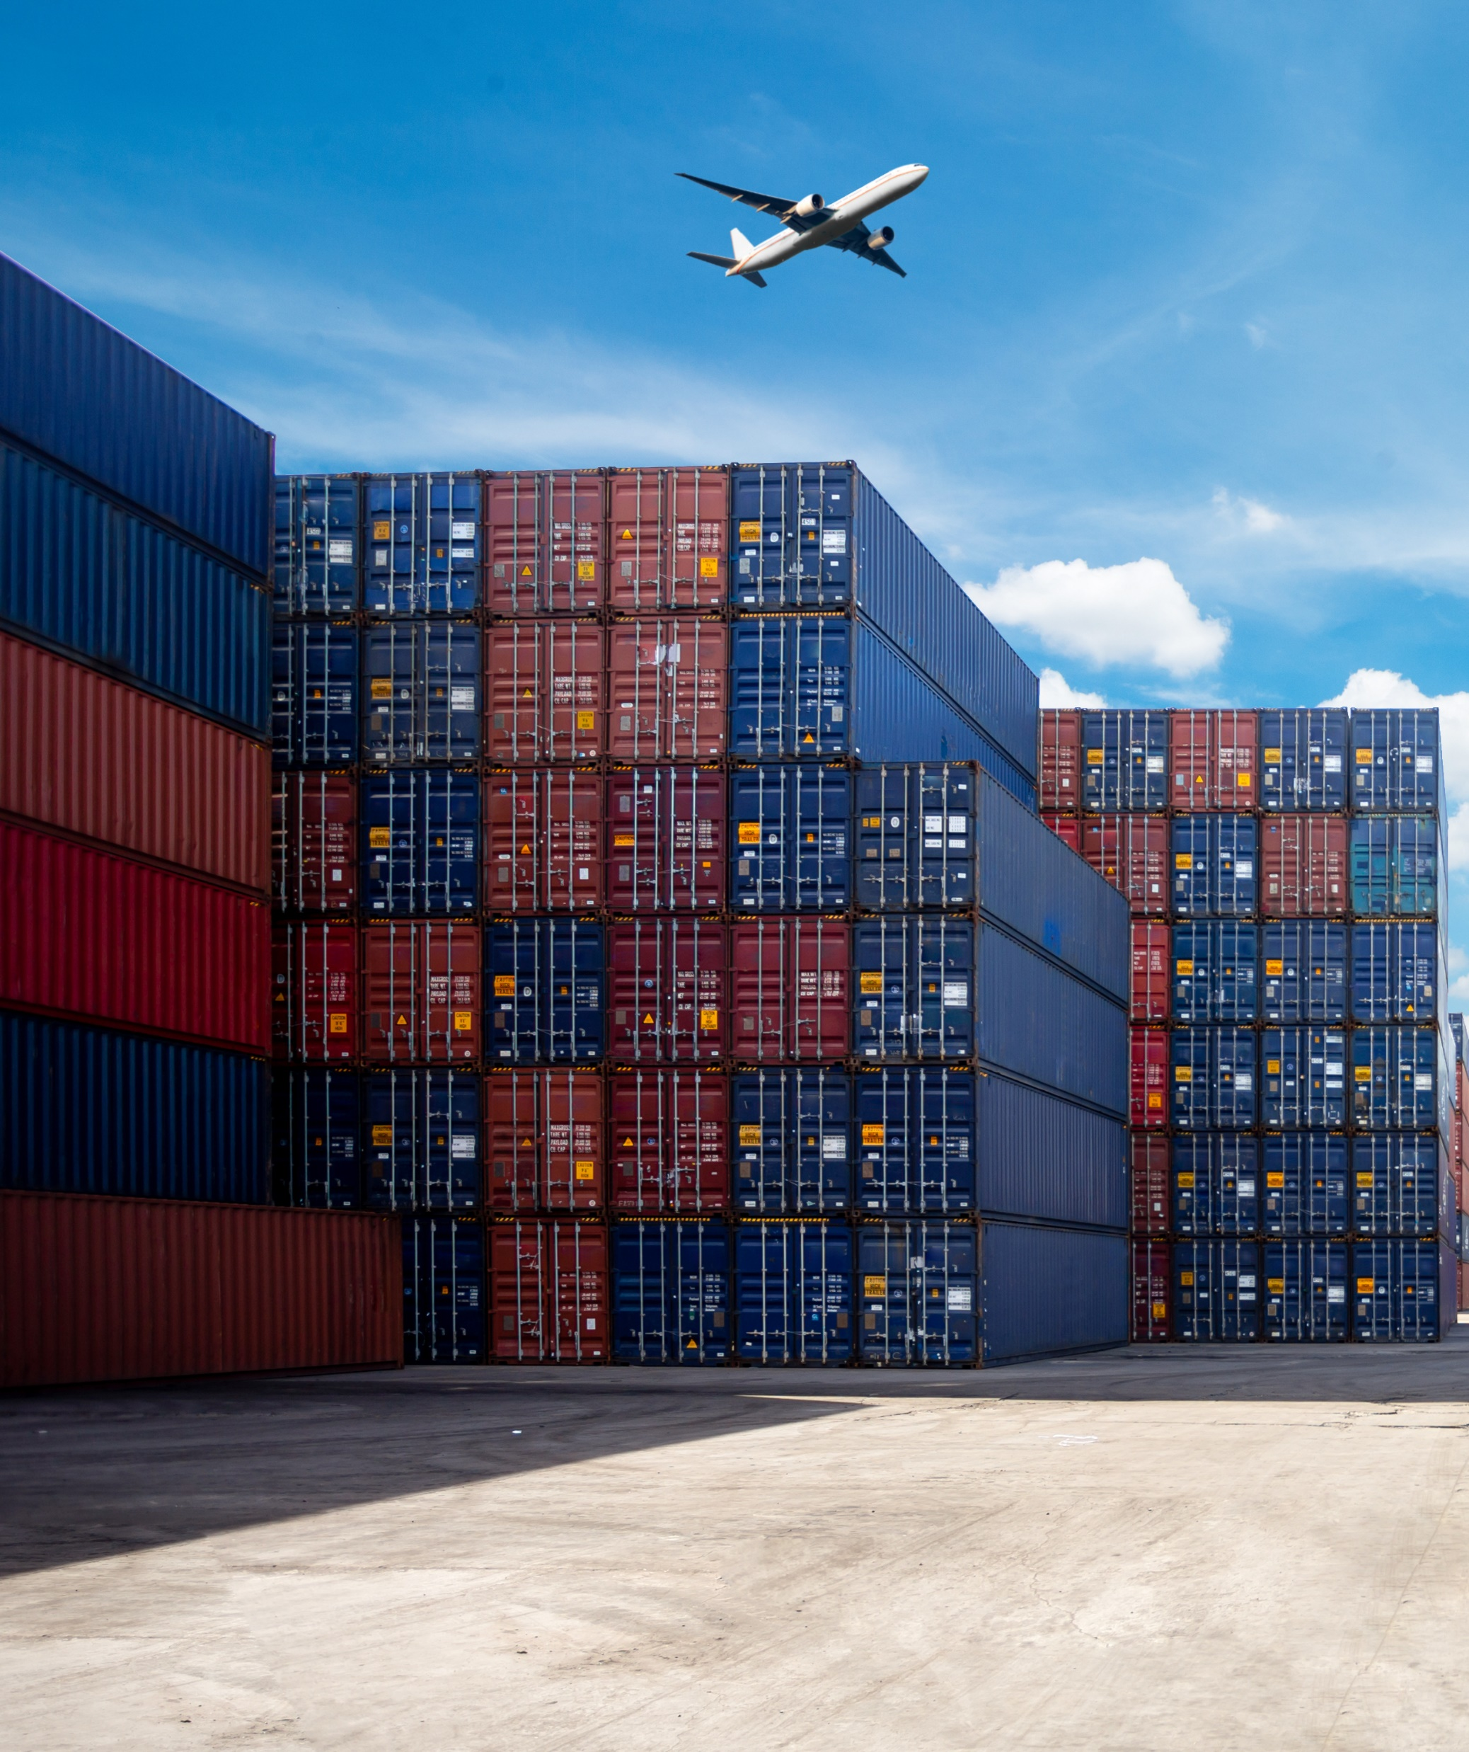
Agenda
Importazione definitiva: immissione in libera pratica ed immissione in consumo
Dazi all’importazione: classificazione, origine e valore doganale delle merci
IVA all’importazione
3

Slide 4
Nell’odierno contesto economico, sempre di più votato agli scambi internazionali, gli aspetti doganali e tributari hanno un’importanza strategica per le imprese, oltre che che un impatto rilevante sullo sviluppo del commercio internazionale, sia nell’ottica di una conformità alle regole, sia per una corretta e consapevole pianificazione aziendale
6
4

Slide 5
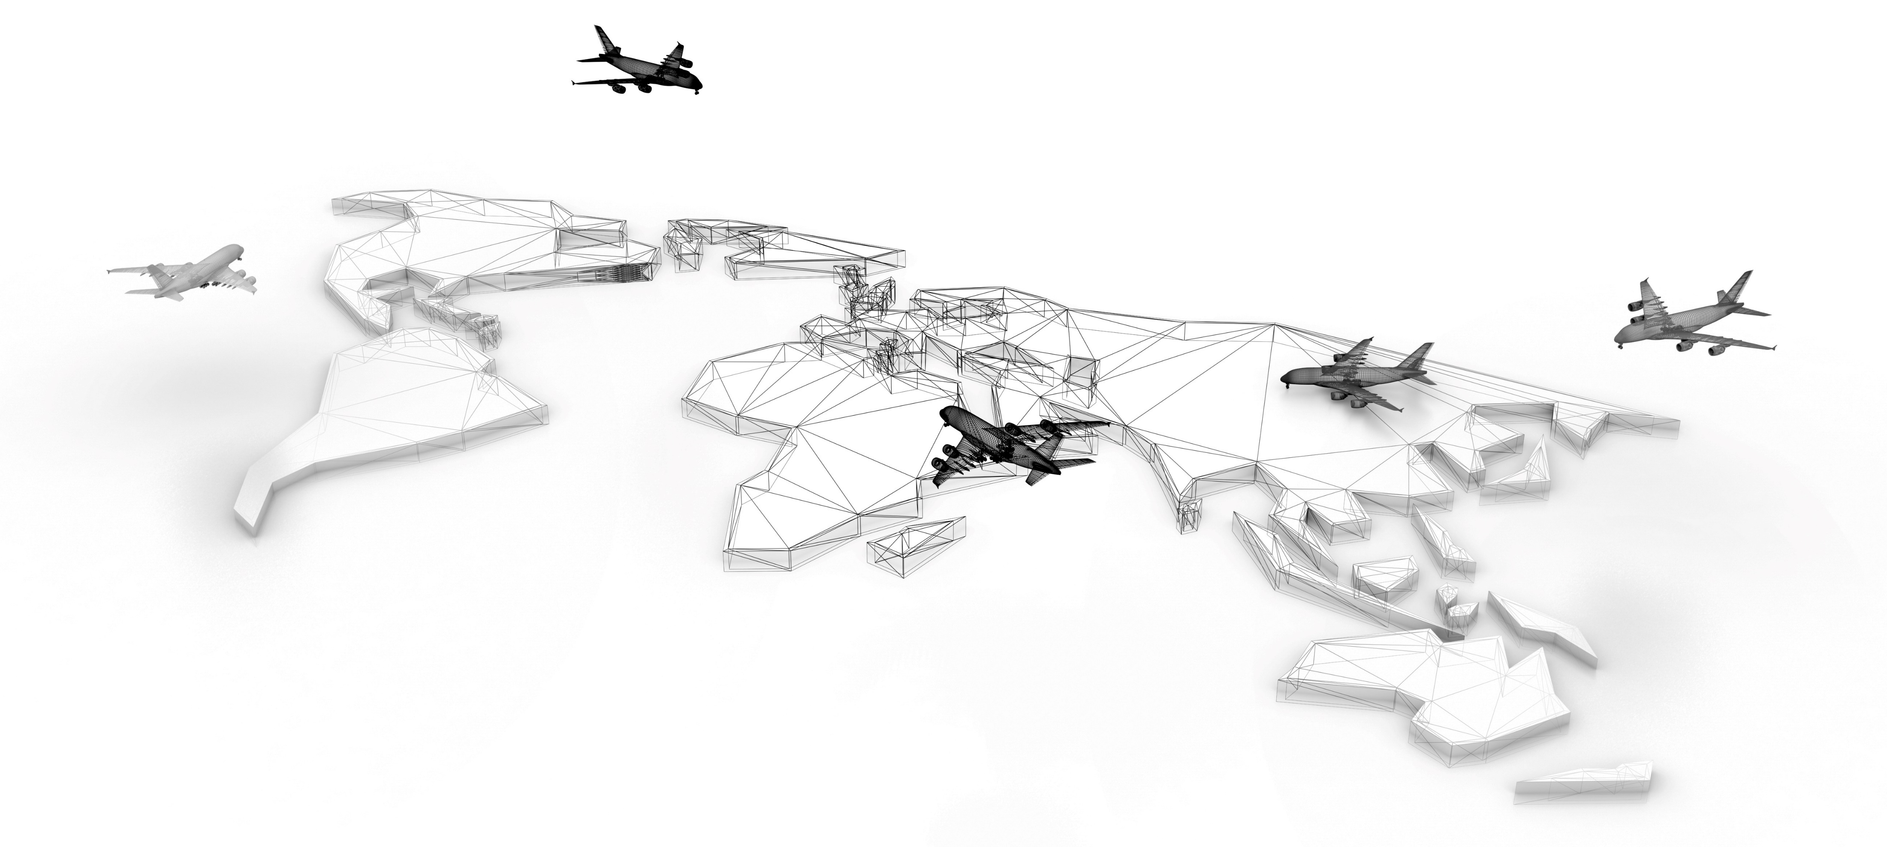
Dogane
IVA
e
accisa
+
Nei «rapporti extra-unionali», nel caso in cui le relative operazioni rientrino nel campo di applicazione dell’IVA, occorre un’analisi combinata delle implicazioni:
doganali
IVA e accisa
Si tratta di ambiti solo apparentemente distinti, che vanno considerati lati opposti della
stessa medaglia e dunque devono essere valutati congiuntamente.
5

Slide 6
Quadro normativo di riferimento
In ambito doganale, la normativa di riferimento è costituita da:
Accordo generale sulle tariffe doganali e sul commercio (GATT 1994);
Codice Doganale dell’Unione Europea (CDU);
Regolamento n. 2015/2446 (c.d. Regolamento Delegato – RD);
Regolamento n. 2015/2447 (c.d. Regolamento di Esecuzione – RE).
L’IVA all’importazione trova il suo riconoscimento normativo nell’art. 1 e negli artt. 67 – 70.1 del d.P.R. n. 633/1972
Per la determinazione della base imponibile dell’IVA all’importazione, le norme di riferimento sono:
a livello unionale: gli artt. 85 - 89 e art. 91 della Direttiva 2006/112/CE del Consiglio del 28 novembre 2006 relativa al sistema comune d’imposta sul valore aggiunto;
a livello nazionale: l’art. 69 del d.P.R. n. 633/1972.
Il valore in dogana costituisce il punto di partenza per l’applicazione dell’IVA
all’importazione.
6

Slide 7
Immissione in libera pratica ed importazione
Flusso di beni
IM
CUSTOMS
Il regime doganale della immissione in libera pratica attribuisce la posizione doganale di merce unionale ad una merce non UE e comporta l'applicazione delle misure di politica commerciale, l’espletamento delle altre formalità previste per l'importazione di una merce (es. controlli sanitari o di conformità), nonché l’applicazione dei dazi dovuti.
Il vincolo al regime di immissione in libera pratica comporta il sorgere dell’obbligazione doganale ovvero dell’obbligo per il dichiarante di pagare i dazi relativi ai beni importati.
Una seconda fase rispetto all’immissione in libera pratica è l’immissione in consumo attraverso la quale si assolve la fiscalità interna (IVA all’importazione ed eventuali accise).
7

Slide 8
La classificazione, l’origine e il valore doganale dei beni sono gli elementi centrali dell’accertamento doganale e permettono di calcolare i diritti doganali dovuti.
In particolare:
la classificazione determina l’aliquota daziaria applicabile sulla base della tariffa doganale del paese di importazione;
l’origine può determinare l’applicazione di riduzioni oppure di aggravi del carico daziario all’importazione;
il valore doganale costituisce la base imponibile per i dazi “ad valorem”.
Classificazione
Origine
Valore
8

Slide 9
La classificazione doganale
I dazi applicabili all’importazione di un prodotto sono determinati in funzione di quattro elementi: valore, quantità, origine e qualità.
Per “qualità” si intende il codice merceologico attribuibile ad un prodotto in esito ad un corretto processo di “classificazione doganale”.
Tale processo di attribuzione (i.e. di classificazione doganale) deve essere svolto in base a rigorosi criteri logici ed interpretativi, in parte forniti dal legislatore comunitario, in parte forniti da fonti diverse.
ANALISI PRELIMINARE
DEFINIZIONE DEI CRITERI
DI CLASSIFICAZIONE E
DELLA VOCE/SOTTOV.
INDIVIDUAZIONE ALIQUOTA DAZIARIA
Analisi del prodotto
Individuazione delle caratteristiche oggettive
Applicazione dei principi di classifica
Individuazione della voce NC
Aliquota daziaria
9

Slide 10
Una errata classificazione può comportare:
l’applicazione di una più elevata aliquota daziaria rispetto a quella effettivamente dovuta, con relativo incremento del prezzo al consumo e conseguente maggiore difficoltà di accesso al mercato;
un’evasione di diritti doganali con rilevanti conseguenze sanzionatorie a livello amministrativo (art. 303. TULD 43/73, nuova versione del 29 Aprile 2012 come mod. dal D.L. 16/2012 ,da 103 a 30.000 e fino a 10 volte i diritti doganali evasi per effetto dell’errata classificazione) per il soggetto responsabile della dichiarazione;
le conseguenze possono assumere rilevanza penale nel caso in cui si configurasse il reato di contrabbando;
altre ripercussioni in altri settori diversi da quello fiscale (come la sicurezza pubblica, i divieti economici, la sanità, ecc.).
La corretta classificazione consente:
l’esatta applicazione daziaria;
di conoscere le disposizioni comunitarie afferenti a quel prodotto e fornire valori statistici attendibili;
di compilare correttamente la dichiarazione doganale, di applicare correttamente la “fiscalità interna” (accise ed IVA), l’applicazione dei divieti di natura economica, l’applicazione delle misure antidumping stabilite dalla Comunità, l’applicazione delle preferenze tariffarie per i Paesi in via di sviluppo;
di applicare correttamente le norme extra-tributarie ai fini sanitari, fitopatologici, di pubblica sicurezza, di repressione delle frodi in commercio, di difesa del patrimonio artistico, ecc..
6
10

Slide 11
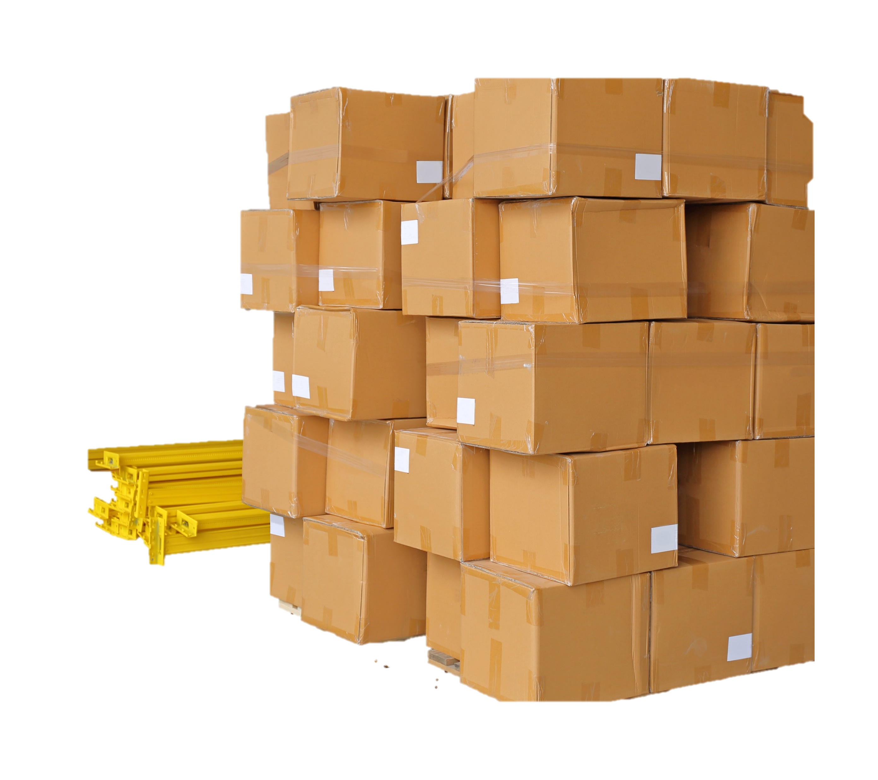
L’origine delle merci (concetto diverso da quello di provenienza) può essere non preferenziale o preferenziale
ORIGINE PREFERENZIALE
ORIGINE NON PREFERENZIALE
L’origine «preferenziale» consente all’importatore di beneficiare di agevolazioni daziarie riconosciute e disciplinate, in modo reciproco, dagli accordi commerciali che l’UE stipula con i Paesi terzi (es. Accordo di libero scambio con la Corea del Sud) e/o in modo unilaterale a beneficio di molti Paesi dei diversi mercati internazionali (cfr. Paesi beneficiari del Sistema di Preferenze Generalizzate).
L’origine «non preferenziale» consente di individuare le misure all’esportazione ed importazione quali divieti, contingenti, massimali, dazi antidumping e compensativi, l’etichettatura di origine* e le misure per la rilevazione dei dati statistici del commercio internazionale.
*NB. la falsa o errata indicazione dell’origine e/o Made in Italy, che può essere determinata da un semplice errore nella interpretazione delle peculiari norme doganali, è punita con sanzioni penali.
11

Slide 12
Origine non preferenziale
Aspetti definitori
L’origine non preferenziale fornisce indicazione relativamente al luogo di produzione dei beni.
È rilevante ai fini della determinazione della aliquota daziaria da applicare:
se il Paese di origine del bene è membro del WTO, il dazio applicabile è quello previsto per la Most Favoured Nation (MFN);
in caso contrario, il dazio applicabile è quello generico.
NB: non è detto che le due aliquote daziarie siano differenziate. In caso di differenziazione, l’aliquota daziaria MFN è più favorevole.
L’origine non preferenziale è spesso collegata all’applicazione di misure di politica commerciale (es. dazi antidumping). Inoltre, essa fornisce altresì informazioni extra-tributarie (es. “Made in”).
12

Slide 13
Origine preferenziale
Aspetti definitori
L’origine «preferenziale» è uno status della merce che consente, posto il rispetto di determinate condizioni, di beneficiare di riduzioni o esenzioni daziarie all’atto dell’importazione della merce nel Paese di destino.
Tali agevolazioni daziarie sono riconosciute e disciplinate
in modo reciproco, dagli Accordi commerciali di libero scambio che l’UE stipula con i Paesi terzi, e/o
in modo unilaterale, a beneficio di molti Paesi di diversi mercati internazionali (es. Sistema delle Preferenze Generalizzate).
13

Slide 14
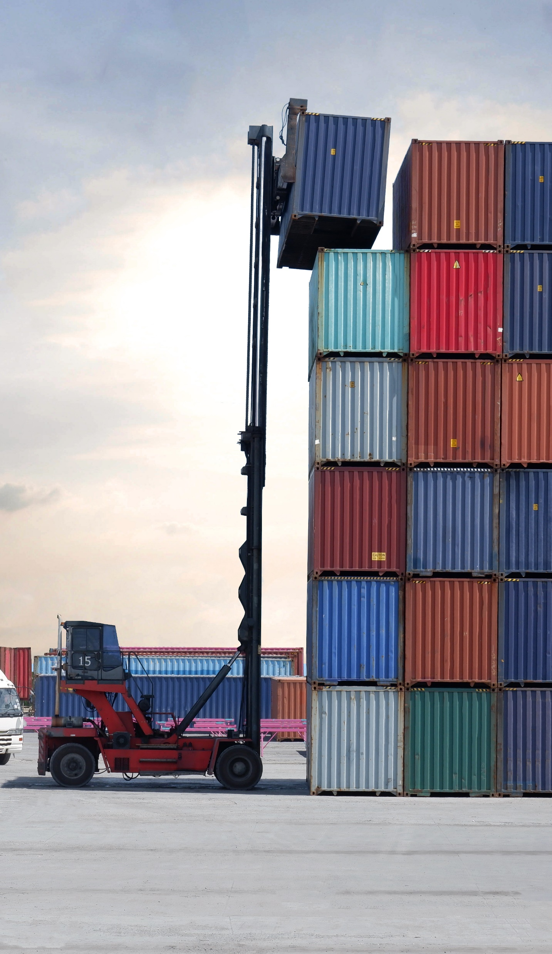
Impatti dell’origine
Importazioni in Italia di “burro di arachidi” (Taric 2008 1110 00) *
Paesi | Volumi in € | Volumi in Kg | Aliquota dazio convenzionale (MFN) | Agevolazioni daziarie (OP) | Aggravi daziari (ONP)
Israele | € 3.632 | 1.000 | 12,8% | 0% (FTA) | -
Filippine | € 25.610 | 2.000 | 12,8% | 0% (SPG+) | -
India | € 87.878 | 47.000 | 12,8% | 8,9% (SPG) | -
Stati Uniti | € 647.360 | 141.000 | 12,8% | n.a. | -
* Dati relativi all’anno 2017 estratti dal servizio Statistics della Commissione europea, in relazione agli scambi di beni tra i Paesi membri UE e Paesi terzi per specifici prodotti.
14

Slide 15
La determinazione del valore doganale
Valore doganale dei beni importati
L’Unione Europea e numerosi altri Paesi hanno recepito nei propri ordinamenti, il contenuto dell’Accordo relativo all’applicazione dell’articolo VII dell’Accordo GATT.
Tale Accordo ha stabilito regole comuni per la determinazione del valore doganale, a beneficio di una maggiore trasparenza ed efficienza negli scambi internazionali.
Il «valore doganale» costituisce la base imponibile per la determinazione dei dazi all’importazione ed all’esportazione (dazi ad valorem). Ciò fatto salvo alcuni casi (più rari), in cui il dazio è determinato in base alla «quantità» (dazi specifici).
Il criterio principale per determinare il «valore doganale» è il criterio del «valore di transazione».
Il criterio del valore di transazione
Il «valore di transazione» corrisponde al «prezzo effettivamente pagato o da pagare per le merci quando vengono vendute per l’esportazione nel Paese di destinazione».
Rettifiche al valore di transazione: al prezzo pagato o da pagare sono apportate rettifiche in aumento/riduzione; alcune di queste rettifiche previste dall’Accordo sono vincolanti, altre possono essere facoltativamente previste.
In assenza/impossibilità di applicare il citato criterio, il valore doganale può essere determinato in base a criteri diversi.
15

Slide 16
Gli elementi del valore in dogana
Rettifiche da recepire obbligatoriamente
Oneri da aggiungere se non inclusi nel prezzo
Oneri da sottrarre se distinti nel prezzo
Commissione e spese di senseria;
Costo dei contenitori ed imballaggio (materiali e manodopera);
Diritti, anche di licenza relativi alla merce da valutare che il compratore deve pagare, sia direttamente che indirettamente, come condizione per la vendita delle merci da valutare, purché tali diritti non siano stati inclusi nel prezzo effettivamente pagato o da pagare
Spese relative a lavori di costruzione, d’installazione, di montaggio, di manutenzione o assistenza tecnica intrapresi dopo l’importazione delle parti quali macchinari, impianti ecc
Costo trasporto dopo l’importazione
Dazi e tasse pagati nel paese di importazione
Valore di transazione
Oneri da aggiungere se non inclusi nel prezzo e se forniti dal compratore senza spese o a costo ridotto
Variazioni in aumento e diminuzione
Materiali, componenti e parti incorporati nelle merci importate;
Utensili, matrici, stampi e simili, utilizzati per la produzione delle merci importate;
Tecnica, sviluppo, lavori di artigianato e design, progetti e bozze, eseguiti al di fuori del paese di importazione e necessari per la produzione delle merci importate;
Il valore di una qualsiasi parte del ricavato di una successiva rivendita, cessione o utilizzazione delle merci importate che vada, direttamente o indirettamente al venditore
Rettifiche da recepire facoltativamente
Spese di trasporto delle merci importate fino al porto o al luogo d’importazione;
Spese di carico, scarico e manutenzione connesse con il trasporto delle merci importate fino al porto o luogo d’importazione;
Costo dell’assicurazione.
16

Slide 17
Spese di trasporto – impatto sul valore in dogana
Esempio
Caffè con prezzo pagato pari a 500€
Valore in dogana
Paese terzo
Spese di trasporto: 150 €
Spese di trasporto FINO al luogo d’introduzione nell’Unione
Valore in dogana:
500€ + 150€ = 650€
Luogo di introduzione nell’Unione
Spese (distinte) di trasporto DOPO l’arrivo nel luogo d’introduzione nell’Unione
T1
Spese di trasporto: 80 €
Luogo di destinazione nell’Unione
N.B. regole per determinazione della base imponibile ai fini del calcolo dell’IVA all’importazione
Sulla ripartizione delle spese di trasporto in casi specifici
cfr. commento 9 e conclusioni 6 e 9 del Comitato del codice doganale
17

Slide 18
I criteri per la determinazione del valore in dogana: sintesi
Criterio primario
Valore di transazione delle merci (art. 70 CDU)
4
criteri secondari
Par. 1 e 2 dell’art. 74 del CDU
Metodi secondari di determinazione del valore in dogana
Criteri sussidiari
Par. 3 dell’art. 74 CDC
Ordine gerarchico
18

Slide 19
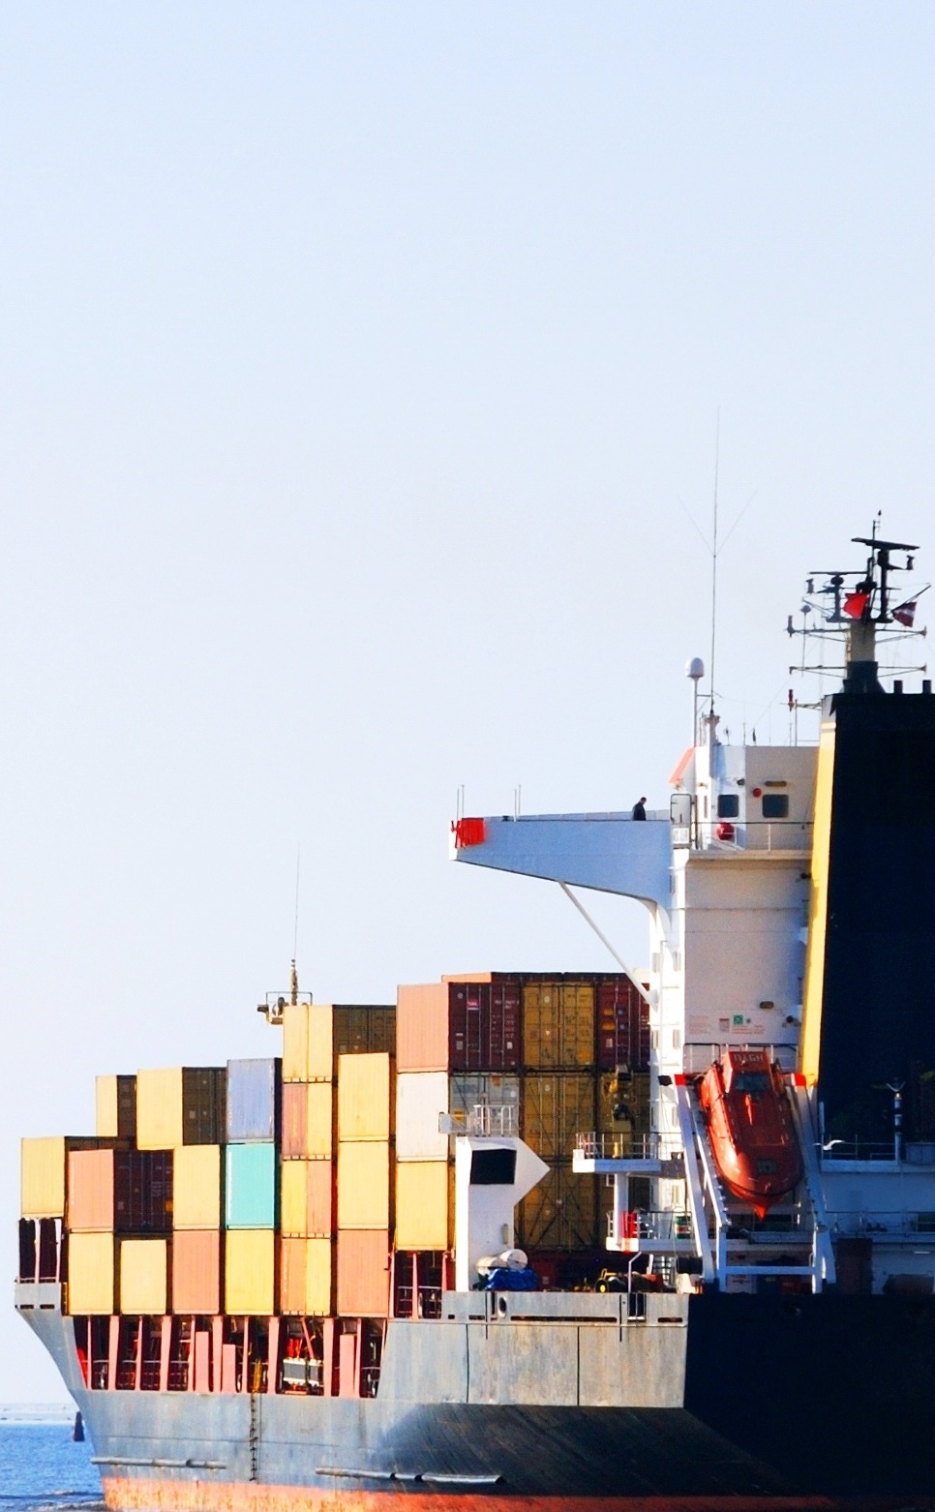
Regimi speciali: regime di deposito
Nel quadro di un regime di deposito, merci non unionali possono essere immagazzinate nel territorio doganale dell'Unione senza essere soggette:
ai dazi all'importazione;
ad altri oneri, come previsto dalle altre disposizioni pertinenti in vigore;
alle misure di politica commerciale, nella misura in cui non vietino l'entrata o l'uscita delle merci nel o dal territorio doganale dell'Unione.
Depositodoganale
Zona franca
Merci unionali possono essere vincolate al regime di deposito doganale o di zona franca conformemente alla normativa dell'Unione specifica, o al fine di beneficiare di una decisione che accorda il rimborso o lo sgravio dei dazi all'importazione.
Quando risponda a un'esigenza economica e sempre che la vigilanza doganale non venga compromessa, le autorità doganali possono consentire il magazzinaggio di merci unionali in una struttura di deposito a fini di deposito doganale. Tali merci non sono considerate vincolate al regime di deposito doganale.
La durata di permanenza delle merci in un regime di deposito non è soggetta ad alcuna limitazione. In circostanze eccezionali, le autorità doganali possono stabilire un termine entro il quale un regime di deposito deve essere appurato, in particolare quando il tipo e la natura delle merci possono costituire una minaccia per la salute umana, animale o vegetale o per l'ambiente.
19

Slide 20
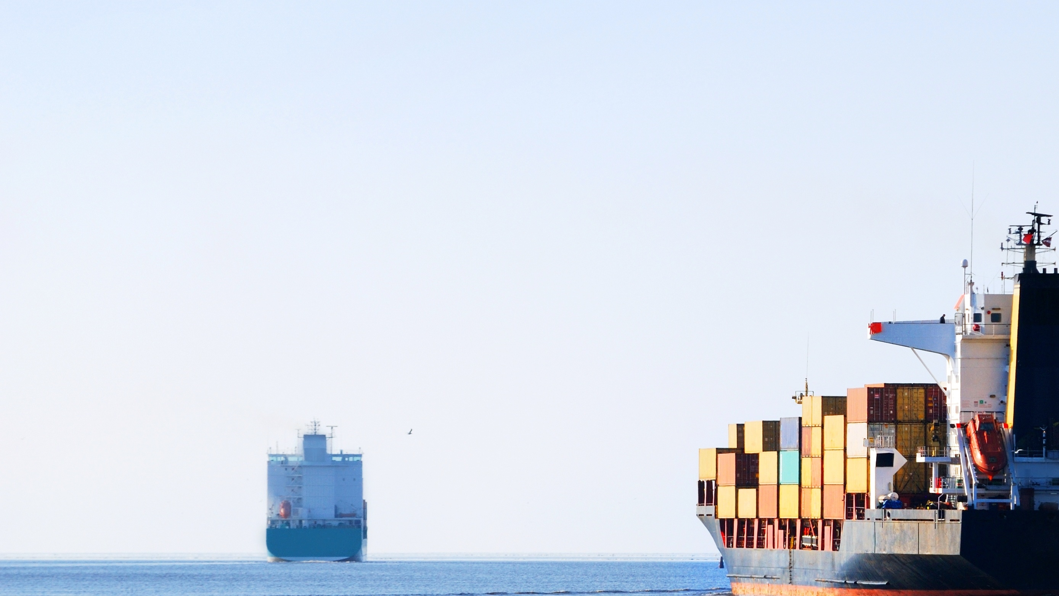
IVA all’importazione
Dal punto di vista IVA, l’importazione è un’operazione imponibile (art. 1 d.P.R. n. 633/72) costituita dall’introduzione in Italia di beni provenienti da Paesi/territori extra-UE.
L’obbligazione riferita alla fiscalità interna sorge sulla base della dichiarazione in dogana nella quale si manifesta la volontà di destinare al consumo la merce nel mercato interno in via definitiva.
Il valore imponibile dell’IVA all’importazione è influenzato dall’accertamento del valore doganale ed è aumentato dell’ammontare dei dazi dovuti nonché delle spese di inoltro dal luogo di introduzione (confine UE) al luogo di destinazione all’interno del territorio dell’Unione (destinazione finale) (art. 69 d.P.R. n. 633/72).
L’IVA è accertata, liquidata e riscossa per ogni singola dichiarazione direttamente dagli uffici doganali: l’imposta è versata in dogana e non al fornitore.
Il diritto alla detrazione viene esercitato a fronte di una dichiarazione doganale di importazione e non di una fattura di acquisto.
20

Slide 21
Base imponibile – Art. 69 D.P.R. IVA
Imposta liquidata su:
Valore doganale
valore di transazione + spese accessorie + nolo, assicurazione, trasporto, controstallia, imballaggio, royalties
*franco confine comunitario
aumentato
Diritti doganali di confine
IVA esclusa
aumentato
Spese di inoltro
fino al luogo di destinazione nella UE che figura sul documento di trasporto
21

Slide 22
Spese di trasporto – impatto sulla base imponibile IVA
Art. 86 Recasting
Art. 69, c. 1, d.P.R. n. 633/72
«Le spese accessorie quali le spese di commissione, di imballaggio, di trasporto e di assicurazione, che sopravvengono fino al primo luogo di destinazione dei beni nel territorio dello Stato membro d'importazione, nonché quelle risultanti dal trasporto verso un altro luogo di destinazione situato nella Comunità, qualora quest'ultimo sia noto nel momento in cui si verifica il fatto generatore dell'imposta»
«L'imposta è commisurata […] al valore dei beni importati determinato ai sensi delle disposizioni in materia doganale, aumentato dell'ammontare dei diritti doganali dovuti, ad eccezione dell’IVA, nonché dell'ammontare delle spese di inoltro fino al luogo di destinazione all'interno del territorio della Comunità che figura sul documento di trasporto sotto la cui scorta i beni sono introdotti nel territorio medesimo».
Ministero delle Finanze - Ris. N. 419516 del 3.10.1991
Agenzia delle Dogane – Nota interna Prot. 75405/RU del 12.09.2011
«Il luogo di destinazione «non necessariamente viene a coincidere con il luogo di destinazione finale della merce in quanto solo per le merci spedite franco destino il relativo documento di trasporto copre l'intera tratta fino a destino».
«i termini di resa concordati tra le parti incidono sulla ripartizione dei costi relativi al trasporto ed influiscono direttamente sul valore dei beni da dichiarare in dogana. Di norma, le condizioni di resa della merce sono indicate nella documentazione commerciale relativa alla cessione e nel documento di trasporto internazionale […] è a detta documentazione che occorre fare riferimento al fine di determinare il luogo di destinazione all’interno del territorio della Comunità che figura sul documento di trasporto sotto la cui scorta i beni sono introdotti nel territorio medesimo [...] Pertanto, concorrono a formare la base imponibile ai fini della determinazione dell’IVA soltanto le spese relative al trasporto fino al luogo di destinazione indicato nella documentazione suddetta, anche nell’ipotesi in cui la merce venga successivamente vincolata ad un regime di transito sino alla dogana in cui è importata».
22

Slide 23
Q&A

Slide 24
ayming.it
Andrea Spagnoli
Tax Lawyer e VAT & Fiscal Expert
aspagnoli@ayming.com
@ayming
@ayminggroup
FURTHER TOGETHER

